Slide 1
ERDEP Ergenlik Dönemi Değişim Projesi Tanıtım Toplantısı

Slide 2
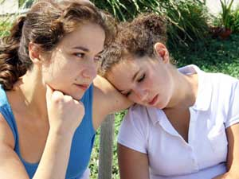
ERDEP’ in Amacı
Ergenlik döneminde meydana gelen;
Bedensel Değişimler
Ruhsal Değişimler
Sosyal Değişimler’in öğretilmesini,
Sorunların; sağlıklı ve mutlu yaşanarak aşılmasını ve bilinçli bir toplum oluşturmaya katkı sağlanmayı
amaçlamaktadır.
Notes:
Ergenlik Dönemi Değişim Projesi(ERDEP);
- öğrencilere,
- anne ve babalarına,
- öğretmenlere;
gençlerde ergenlik dönemine girerken meydana gelen bedensel, ruhsal ve sosyal değişimlerin neler olduğunun öğretilmesini,
Ergenlikten; genç yetişkinliğe geçerken karşılaşılan sorunların
- sağlıklı ve mutlu yaşanarak aşılmasını
böylece daha bilinçli bir toplum oluşmasına katkı sağlamayı amaçlamaktadır.

Slide 3
Eğitim Modelinde Temel Yaklaşım
İl – İlçe Milli Eğitim Yetkilileri ve
Okul İdarelerinin Desteği
Öğretmen Bilgilendirmesi
Aile / Ebeveyn Bilgilendirmesi

Slide 4
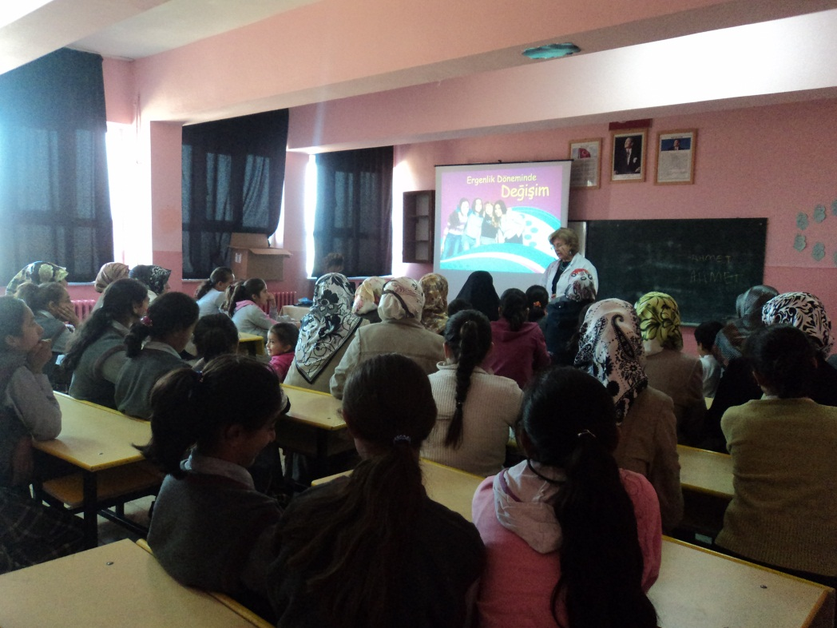
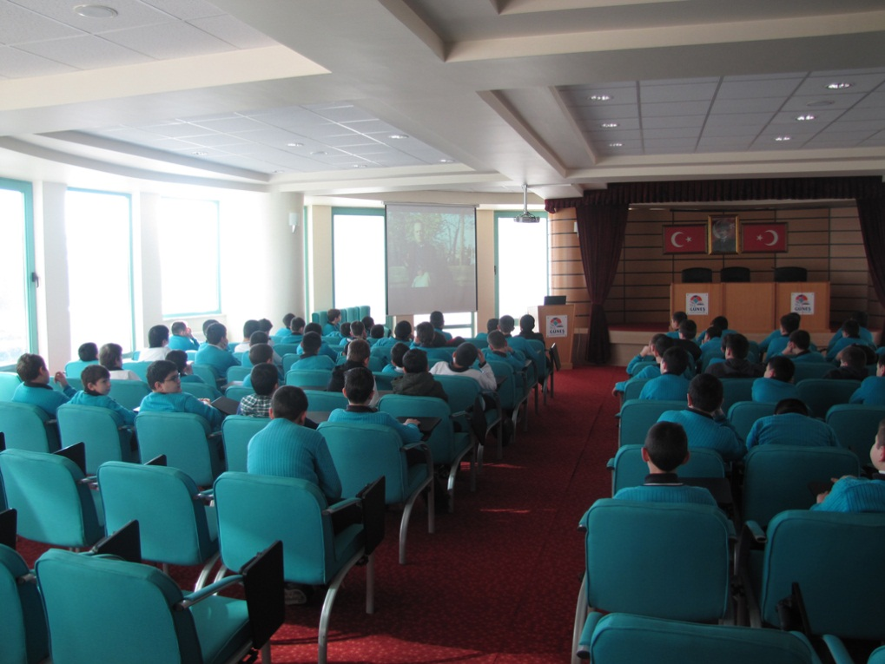
Hedef Kitle
6. ve 7. Sınıf kız öğrenciler
ve anneleri
6. ve 7. sınıf erkek öğrenciler

Slide 5
Kurum ve Kuruluşlar
T.C. Milli Eğitim Bakanlığı
Mesleki Teknik Eğitim Genel Müdürlüğü
Procter & Gamble
ORKİD Ürün Birimi

Slide 6
ERDEP Organizasyonu
EĞİTİM
BİRİMİ
12 Akademisyen
PROCTER &GAMBLE
Orkid Ürün Birimi
ZEN HALKLA İLİŞKİLER
T.C.
MİLLİ EĞİTİM BAKANLIĞI
Mesleki Teknik Eğitim Genel Müdürlüğü

Slide 7
Tarihçe
Değişim Genç Kızlığa İlk Adım (1993 – 1999)
6 yıl
Ortaokul ve liselerdeki tüm kız öğrenciler
80 il
10.224 okul
2.150.000 öğrenci

Slide 8
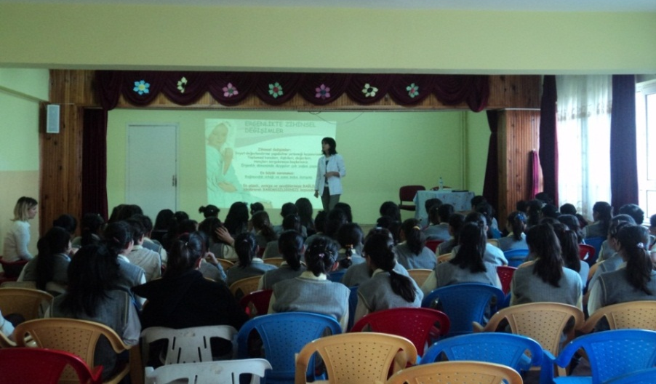
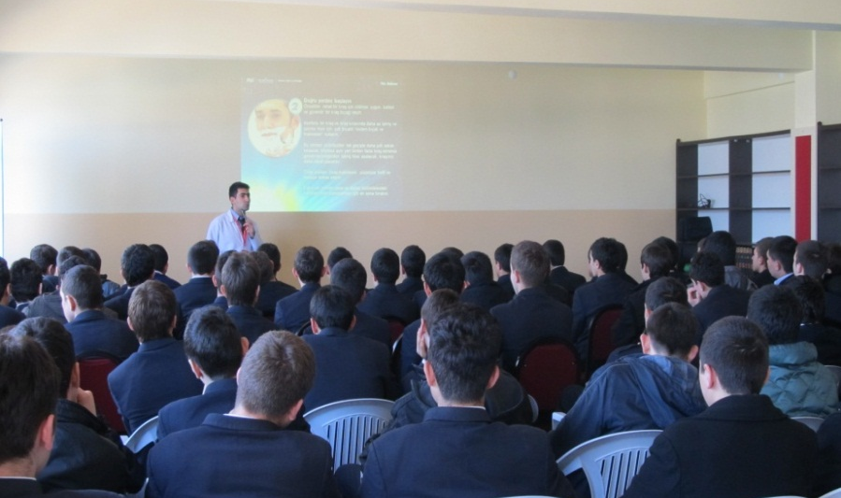
Tarihçe
ERDEP (1999 – 2004)
5 yıl
6. – 7. – 8. sınıf kız ve erkek öğrenciler
38 il
8.009 okul
1.950.630 öğrenci

Slide 9
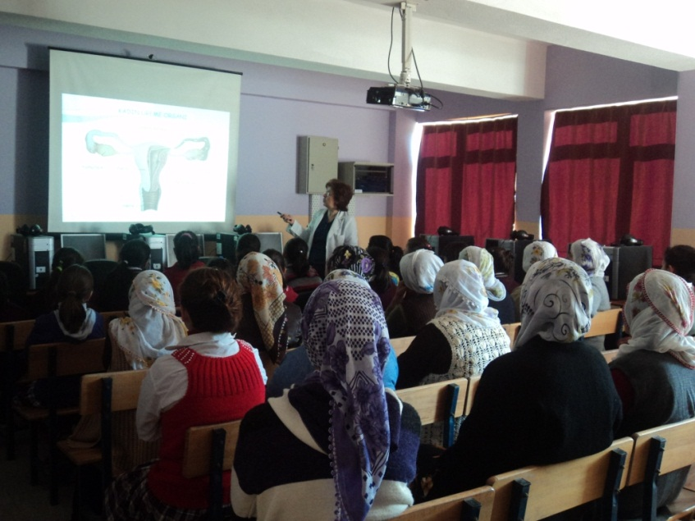
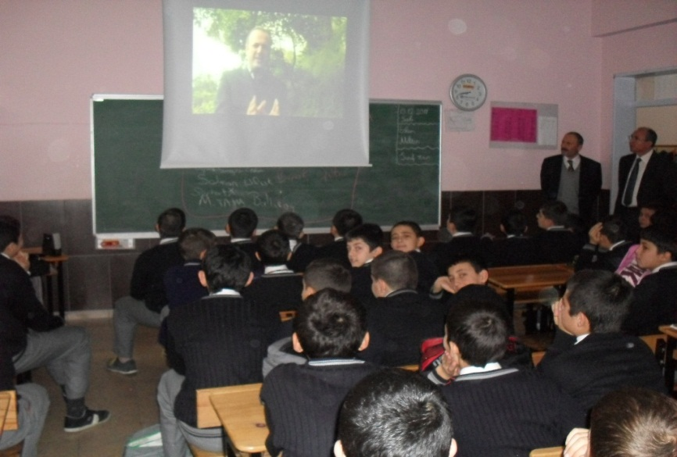
Tarihçe
ERDEP (2004 – 2014)
Hedef 2 yılda tüm Türkiye
6. ve 7. sınıf kız öğrenciler ve anneleri
6. ve 7. sınıf erkek öğrenciler
(VCD aracılığıyla)
81 il
80.803 okul
12.266.797 öğrenci

Slide 10
Sayısal Sonuçlar
Öğretim Yılı | İl Sayısı | Okul Sayısı | Öğrenci Sayısı
1999 – 2000 | 1 | 558 | 213.934
2000 – 2001 | 9 | 1.285 | 331.350
2001 – 2002 | 11 | 2.474 | 576.674
2002 – 2003 | 9 | 2.389 | 469.672
2003 – 2004 | 8 | 1.303 | 359.000
2004 – 2005 | 39 | 7.722 | 1.146.127
2005 – 2006 | 43 | 8.495 | 1.338.641
2006 – 2007 | 39 | 8.075 | 1.202.711
2007 – 2008 | 30 | 7.409 | 1.161.946
2008 – 2009 | 45 | 7.927 | 1.155.091
2009 – 2010 | 37 | 8.487 | 1.376.272
2010 – 2011 | 45 | 8.416 | 1.157.050
2011 – 2012 | 37 | 8.651 | 1.309.912
2012 – 2013 | 45 | 7.815 | 1.124.982
2013 - 2014 | 37 | 7.806 | 1.294.065
TOPLAM | 435 | 88.812 | 14.217.427

Slide 11
ERDEP Etkinlik Araştırmasından Bazı Sonuçlar
Kendi Üreme Sisteminde Yer Alan Organlardan Hangilerini Biliyor
Verilen Yanıt | Eğitim Öncesi |  | Eğitim Sonrası
 | Erkek | Kız | Erkek | Kız
Hiçbirini duymadım / bilmiyorum | % 22,2 | % 29,1 | % 10,2 | % 7,2
Bebeğin Anne Karnındaki Gelişiminin Nerede Olduğunun Bilinirliği
Verilen Yanıt | Eğitim Öncesi |  | Eğitim Sonrası
 | Erkek | Kız | Erkek | Kız
Fikrim yok / bilmiyorum | % 70,0 | % 77,0 | % 32,0 | % 16,0

Slide 12
ERDEP Etkinlik Araştırmasından Bazı Sonuçlar
Üreme Organlarıyla İlgili Sağlık Sorunu Olsa Kimlere Başvurulacağı
Verilen Yanıt | Eğitim Öncesi |  | Eğitim Sonrası
 | Erkek | Kız | Erkek | Kız
Doktora | % 36,9 | % 37,8 | % 47,7 | % 64,7
Babama | % 31,4 | % 0,2 | % 27,0 | % 1,1
Anneme | % 19,5 | % 67,4 | % 20,4 | % 52,8
Aileme | % 10,1 | % 4,8 | % 12,7 | % 5,3

Slide 13
ERDEP Etkinlik Araştırmasından Bazı Sonuçlar
Verilen Eğitimde Anlatılanların Daha Önce Bilinip Bilinmediği
Verilen Yanıt | Erkek | Kız
Evet, tamamını biliyordum | % 12,8 | % 9,1
Evet, bir kısmını biliyordum | % 75,6 | % 82,9
Hayır, hiçbirini bilmiyordum | % 11,6 | % 8,0
Verilen Eğitimin Yararlı Olup Olmadığı
Verilen Yanıt | Erkek | Kız
Evet, yararlı oldu | % 87,0 | % 91,6
Hayır, yararlı olmadı | % 13,0 | % 8,4

Slide 14
ERDEP’li 22 Yıl…
1993’ den bu yana artık ergen gelişimi konuşulabilir bir konu haline gelmesine,
Kongrelerde ergen gelişimine özel bölümler ayrılmaya başlanmasına ve/veya ergenlik konusunda özel kongreler düzenlenmesine,
Tıp fakültelerinin Jinekoloji Ana Bilim Dallarında “Ergen (Adolesan) Sağlığı” Bilim Dalı açılmasına,
Son yıllarda Ergen Ruh Sağlığı Merkezleri açılmasına
katkı sağlamıştır.

Slide 15
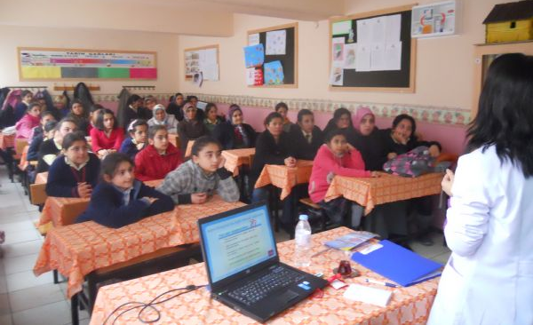
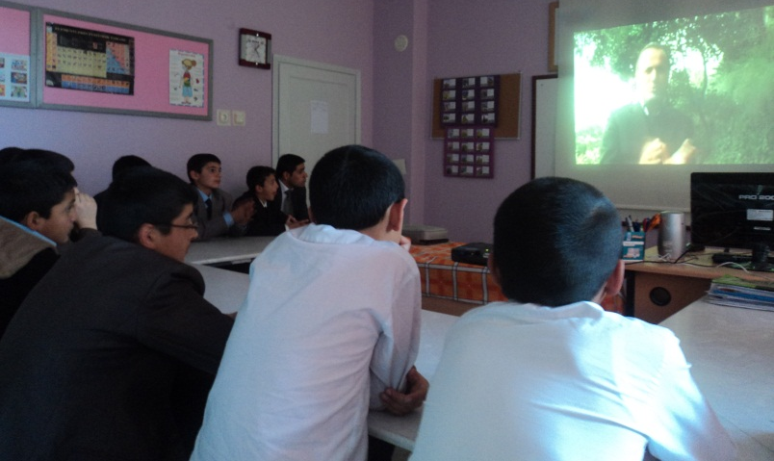
2014 – 2015 Öğretim Yılı Kapsamı
2014-2015 öğretim yılında;
45 ilde,
8.611 okulda,
601.563 kız,
623.497 erkek,
1.225.060 toplam öğrenciye
eğitim verilmesi hedeflenmektedir.

Slide 16
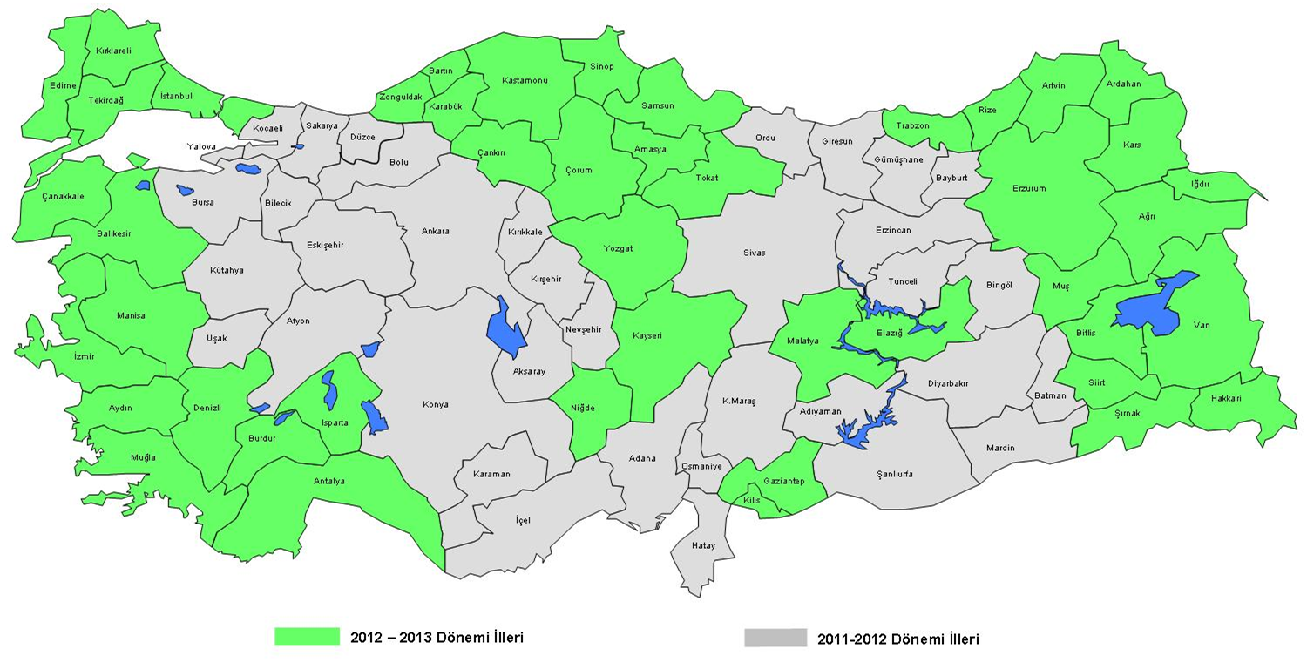
2014 – 2015 Öğretim Yılı Kapsamı

Slide 17
Eğitim Uygulama Planları Hakkında
Eğitim verilecek öğrenci grupları, okulun 6. ve 7. sınıf kız öğrenci mevcudunun 60 ila 80 kişilik gruplara bölünmesinden hareketle ve anneleri ile aynı derslikte /salonda olacak şekilde belirlenmiştir.
Sizlere verdiğimiz programlarda uygulama olacak gün ve saatte;
Deneme Sınavı,
Seviye Belirleme Sınavı,
Kurtuluş Günü Töreni,
veya Gezi
gibi takvimi değiştirilemez bir etkinlik yapılacaksa sunumun ardından programı tekrar gözden geçirmeliyiz.

Slide 18
Örnek Eğitim Uygulama Planı

Slide 19
Uygulama Öncesi Hazırlıklar
- İstatistik Talebi /
- İstatistik Kontrolü
- Uygulama Programlarının Hazırlanması
- Proje Tanıtım Toplantısı /
- Programlara Son Şeklinin Verilmesi
- İl / İlçe MEM Tarafından Program Duyurusu Yapılması
- ZEN Tarafından Hatırlatma Araması Yapılması
ZEN ve Milli Eğitim Müdürlükleri

Slide 20
Okullardaki Ön Hazırlıklar
Annelerin Okula Davet Edilmesi
Öğretmen Görevlendirilmesi
- Kız Öğrencilere
Seminer Salonu / Sınıf Hazırlığı
(Bilgisayar ve Projeksiyon Kurulumu)
- Erkek Öğrencilere
VCD İzletilecek Salon /Sınıf
Hazırlığı
(Bilgisayar ve Projeksiyon Kurulumu)
Okul İdaresi

Slide 21
Okul Uygulama Süreci
Sağlık Eğitim Fakültesi
Hemşirelik Yüksek Okulu
Fen Bilgisi / Biyoloji Öğrt.
Kız Öğrenciler ve Annelerine Doğrudan Eğitim
Erkek Öğrencilere Eşzamanlı VCD İzletilmesi
Derse Öğretmen Katılımı
Öğretmen
Değerlendirme Mektubu
MEB’ in 1 ders saatlik etkinliğidir.

Slide 22
ERDEP Ders İçeriği
Ergenlik Döneminde Yaşanılan Değişiklikler
Ergenlik Dönemi
Büyüme Gelişme
Üreme Sistemleri
Kadın Üreme Sistemi
Adet Dönemi
Kişisel Bakım
Temel Hijyen Kuralları
Sivilceler / Cilt Bakımı
Olgunlaşma
Ruhsal, Zihinsel,
Sosyal Gelişim
Doğum
Erkek Üreme Sistemi
Ağız ve Diş Sağlığı
Ergenlikte Beslenme

Slide 23
ERDEP Materyalleri
Anne – Kız Kiti
Öğrenci Kitabı & Hediye Paketi
Bilinçli Anne Sertifikası
Okul Kiti
Öğretmen Yardımcı Kitabı
Erkek Öğrenci VCD’si

Slide 24
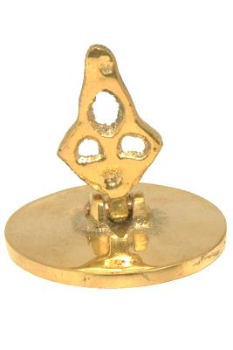
Eğitimin Raporlanması
Okulda tamamlanan eğitimlerin sonunda tarafımızca hazırlanan;
kaç öğrenci ve kaç anneye eğitim verildiği,
okulunuzda toplam kaç saat eğitim verildiği
ile ilgili formlardan biri imzalanarak sizlere bırakılacak, aynı formun bir örneği de tarafınıza sunularak imzalanıp mühürlenmesi rica edilecektir.

Slide 25
Amasya 2012 – 2013 Öğretim Yılı Uygulama Sonuçları
Toplam Okul Sayısı: 100
Kayıtlı Kız Öğrenci Sayısı: 4.875
Kayıtlı Erkek Öğrenci Sayısı: 5.039
Derslere Katılan Kız Öğrenci Sayısı: 4.525
Derslere Katılan Anne Sayısı: 1.103
Yapılan Ders Sayısı: 109
Öğrenci Katılım Düzeyi: %93,6
Anne Katılım Düzeyi: %24,4
Türkiye Geneli Anne Katılım Düzeyi: %22,2
05 AMASYA

Slide 26
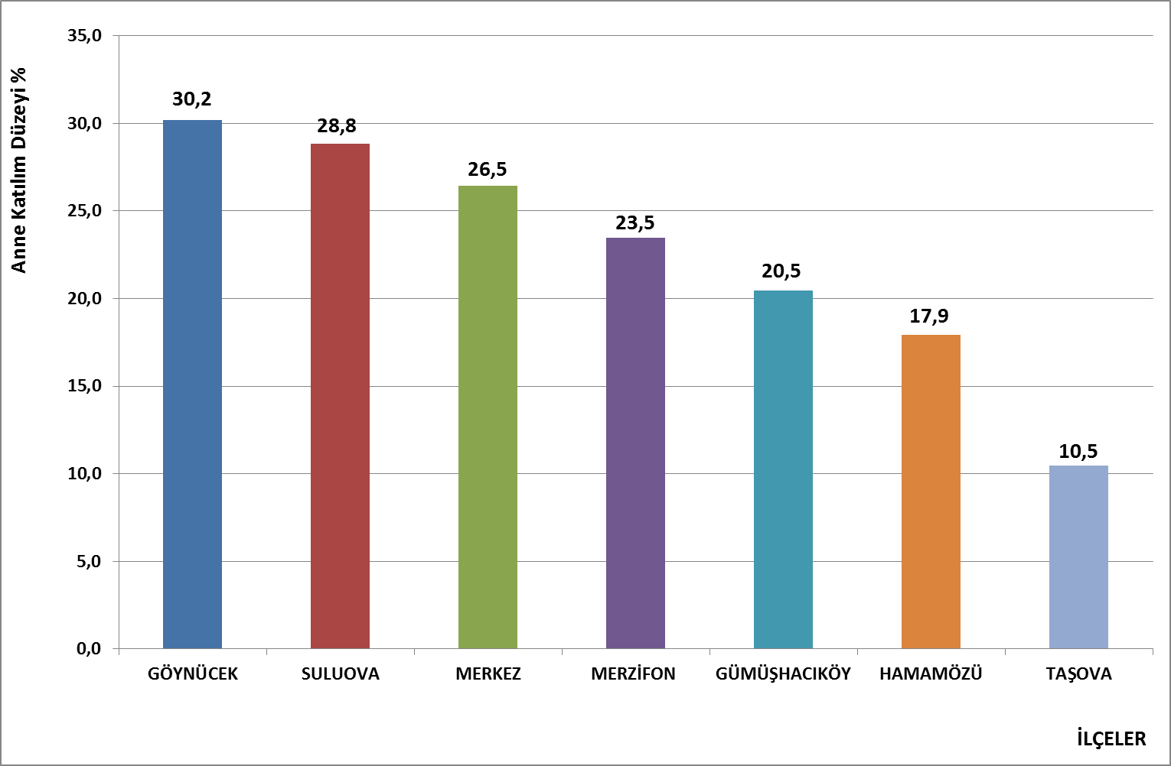
Amasya 2012 – 2013 Öğretim Yılı Uygulama Sonuçları

Slide 27
Amasya 2012 – 2013 Öğretim Yılı Uygulama Sonuçları
 |  | KATILAN
Okul Adı | Kayıtlı Kız Öğrenci | Kız Öğrenci | Anne Sayısı | Anne Katılım Oranı
Ziyaret OO | 47 | 39 | 40 | 102,6
Müftü Mehmed Tevfik OO | 37 | 36 | 25 | 69,4
Hürriyet OO | 32 | 23 | 15 | 65,2
Tuğgeneral Hikmet Akıncı OO | 38 | 37 | 22 | 59,5
Yassıçal OO | 19 | 19 | 11 | 57,9
Şehitler OO | 31 | 23 | 12 | 52,2
Abdurrahman Kamil OO | 41 | 40 | 20 | 50,0
Kayabaşı OO | 22 | 19 | 9 | 47,4
İlyas OO | 40 | 37 | 17 | 45,9
Aydınca OO | 55 | 53 | 23 | 43,4
Yavuz Selim OO | 78 | 73 | 30 | 41,1
Mehmetçik OO | 47 | 42 | 16 | 38,1
Vali Hüseyin Poroy OO | 32 | 30 | 11 | 36,7
Plevne OO | 38 | 33 | 12 | 36,4
Çiğdemlik OO | 31 | 26 | 9 | 34,6
Ziyapaşa OO | 42 | 40 | 12 | 30,0
Uygur OO | 46 | 44 | 13 | 29,5
Gazi OO | 20 | 17 | 5 | 29,4
 |  | KATILAN
Okul Adı | Kayıtlı Kız Öğrenci | Kız Öğrenci | Anne Sayısı | Anne Katılım Oranı
Mehmet Varinli İO | 99 | 90 | 24 | 26,7
Albayrak OO | 76 | 74 | 18 | 24,3
Yeşilırmak OO | 66 | 60 | 14 | 23,3
Ovasaray OO | 36 | 35 | 8 | 22,9
Büyük Kızılca OO | 23 | 22 | 5 | 22,7
Fatih OO | 105 | 101 | 21 | 20,8
Lokman Hekim İşitme Engelliler OO | 11 | 11 | 2 | 18,2
Serdar Zeren OO | 64 | 61 | 11 | 18,0
Zübeyde Hanım Üçler İO | 109 | 106 | 18 | 17,0
Cumhuriyet OO | 32 | 27 | 4 | 14,8
Bahçeleriçi İO | 153 | 131 | 17 | 13,0
Yeşil Yenice OO | 40 | 39 | 5 | 12,8
Boğaz OO | 44 | 42 | 5 | 11,9
Ezine Pazar Atatürk OO | 72 | 70 | 8 | 11,4
75.Yıl İMKB Bayezıt İO | 160 | 150 | 15 | 10,0
Nihat Bayramoğlu İO | 44 | 35 | 3 | 8,6
Akşemsettin OO | 107 | 99 | 2 | 2,0
Doğantepe OO | 39 | 38 | 0 | 0,0
TOPLAM | 1.976 | 1.822 | 482 | 26,5

Slide 28
Türkiye Geneli Anne Katılım Sonuçları
SIRA İL ADI ANNE KATILIMI
1 Niğde 40,13
2 Çankırı 37,07
3 Karabük 36,48
4 Yozgat 35,88
5 Kayseri 34,41
6 Tokat 34,00
7 Hakkari 33,86
8 Ardahan 32,40
9 Zonguldak 31,90
10 Kars 31,42
11 Çorum 30,00
12 Balıkesir 29,85
13 Siirt 29,08
14 Iğdır 28,83
15 Denizli 28,12
16 Isparta 27,91
17 Kastamonu 27,79
18 Muğla 27,25
19 Erzurum 26,35
20 Kırklareli 25,75
21 Malatya 25,37
22 Bartın 25,19
23 Artvin 25,07
SIRA İL ADI ANNE KATILIMI
24 Sinop 25,07
25 Edirne 24,98
26 Şırnak 24,88
27 Bitlis 24,61
28 Amasya 24,38
29 Aydın 24,30
30 Kilis 22,63
31 Manisa 22,23
32 Ağrı 22,14
33 Elazığ 21,75
34 Samsun 21,59
35 Çanakkale 20,97
36 Burdur 20,90
37 Antalya 20,62
38 Gaziantep 19,39
39 İzmir 18,74
40 Tekirdağ 18,72
41 Rize 13,89
42 Van 13,80
43 İstanbul 13,51
44 Muş 13,10
45 Trabzon 12,81
GENEL TOPLAM 22,17

Slide 29
Anne Katılımı !
Anne katılımını sağlamak için en önemli adımı okul idarecilerimiz ve rehber öğretmenlerimiz gerçekleştirmekte.
Biz de anne katılımını arttırmak adına;
Davetiye örneği vereceğiz,
Davetiye dağıtımı yapmayı ve
Annelere hediye verilmesini test edeceğiz.
Anne katılımı projenin amacına ulaşması için son derece önemli bir ayaktır.

Slide 30
ERDEP İletişim Kanalları
Ücretsiz ERDEP Danışma Hattı
0 800 261 21 36
2004 – 2014 36.000 Arama
ERDEP Web Adresi www.kizlararasinda.com
2005 – 2014 5.000 Soru

Slide 31
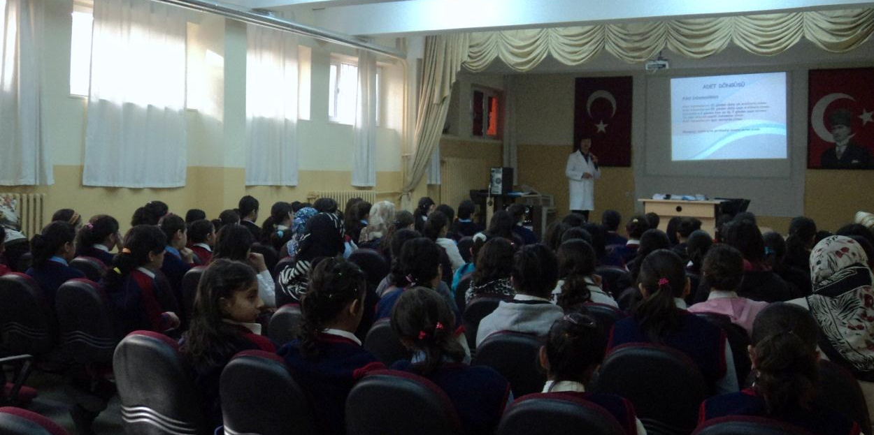
ERDEP eğitimlerinde yeni nesilleri beraberce geleceğe hazırlamak dileğiyle...
TEŞEKKÜR EDERİZ

Slide 32
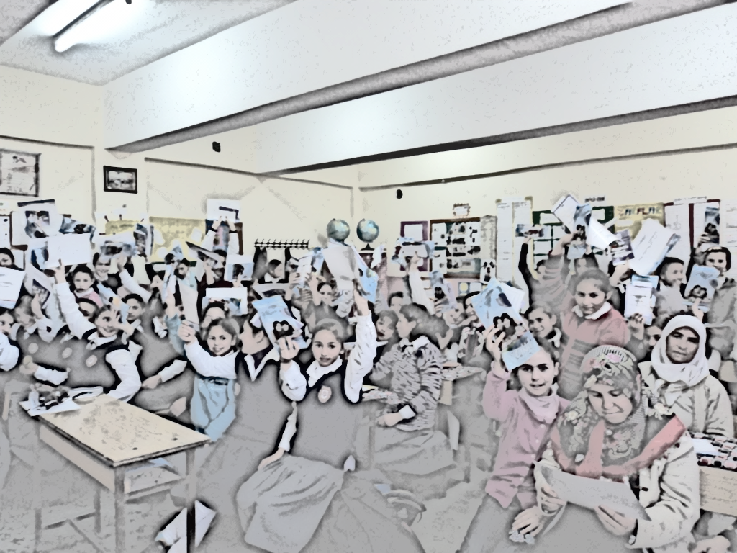
ERDEP’ li 22 Yıl

